Slide 1
مهندسی نرم افزار ۲
Prof. A. Taghinezhad
University of Tabriz

Slide 2
برنامه نویسی بر اصول Solid

Slide 3
اصول SOLID برای کد‌نویسی
اصول SOLID پنج اصل طراحی هستند که بهترین شیوه‌های برنامه‌نویسی شیءگرا را ترویج می‌کنند:
اصل مسئولیت واحد (SRP):
Single Responsibility Principle
اصل باز/بسته (OCP):
Open/Closed Principle
اصل جانشینی لیسکوف (LSP):
Liskov Substitution Principle
اصل جداسازی رابط (ISP):
Interface Segregation Principle
اصل وارونگی وابستگی (DIP):
Dependency Inversion Principle

Slide 4
اصول SOLID برای کد‌نویسی
اصول SOLID پنج اصل طراحی هستند که بهترین شیوه‌های برنامه‌نویسی شیءگرا را ترویج می‌کنند:
اصل مسئولیت واحد (SRP): یک کلاس باید فقط یک دلیل برای تغییر داشته باشد. این امر باعث می‌شود کلاس‌ها متمرکز باقی بمانند و احتمال بروز عوارض جانبی ناخواسته هنگام ایجاد تغییرات را کاهش می‌دهد.
مثال: فرض کنید سناریویی دارید که در آن یک کلاس به نام «کارمند» Employee وجود دارد که هم اطلاعات کارمندان و هم محاسبات حقوق و دستمزد آن‌ها را مدیریت می‌کند.
Notes:
اصل مسئولیت واحد (SRP): هر کلاس مسئولیت مشخصی دارد.
اصل باز/بسته (OCP): بدون تغییر کد موجود (از طریق انتزاع)، می‌توان قابلیت‌های جدیدی اضافه کرد.
اصل جانشینی Liskov (LSP): زیرکلاس‌ها را می‌توان هر جایی که کلاس‌های پایه آن‌ها انتظار می‌رود استفاده کرد.
اصل تفکیک واسط (ISP): واسط‌های بزرگ به چند واسط کوچک‌تر و خاص‌تر تقسیم می‌شوند.

Slide 5
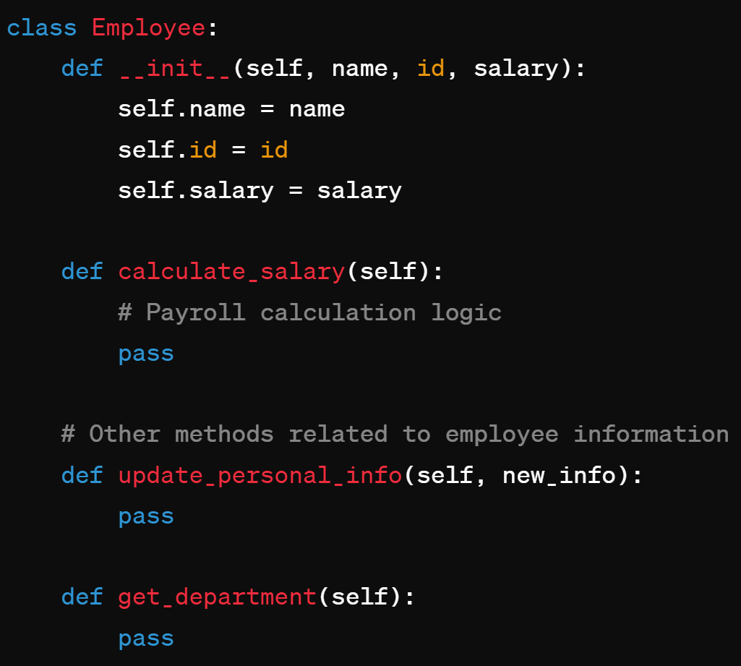
بدون SRP
کلاس «کارمند» مسئولیت‌های چندگانه‌ای دارد. این کلاس هم اطلاعات کارمندان (مانند نام، شناسه، بخش) و هم محاسبات حقوق و دستمزد آن‌ها را مدیریت می‌کند.
اگر در منطق محاسبه حقوق و دستمزد تغییراتی ایجاد شود، ممکن است بر مدیریت اطلاعات کارمندان تأثیر بگذارد و اصل SRP نقض شود.
Notes:
کلاس «کارمند» مسئولیت‌های چندگانه‌ای دارد. این کلاس هم اطلاعات کارمندان (مانند نام، شناسه، بخش) و هم محاسبات حقوق و دستمزد آن‌ها را مدیریت می‌کند.
اگر در منطق محاسبه حقوق و دستمزد تغییراتی ایجاد شود، ممکن است بر مدیریت اطلاعات کارمندان تأثیر بگذارد و اصل SRP نقض شود.

Slide 6
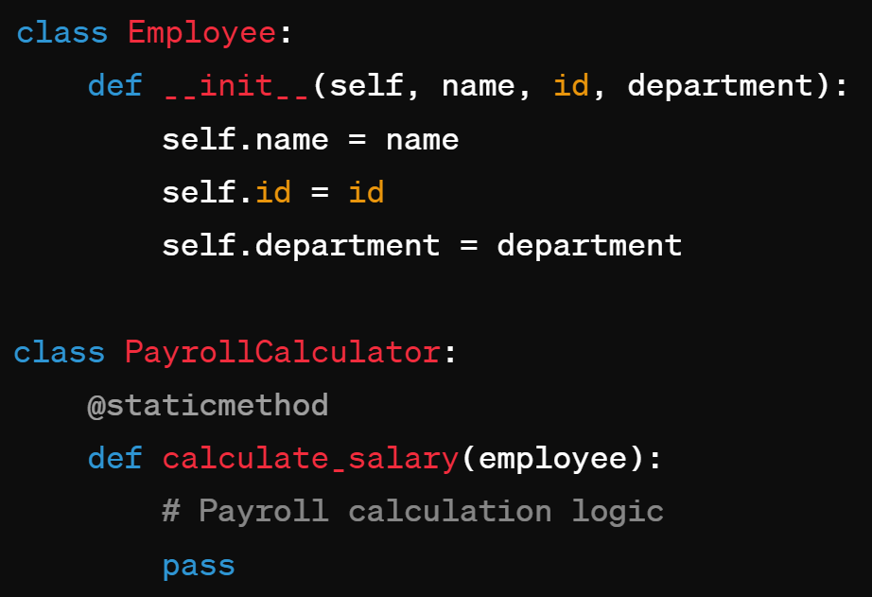
با SRP
ما مسئولیت‌های مدیریت اطلاعات کارمندان و انجام محاسبات حقوق و دستمزد را به دو کلاس جداگانه تقسیم کرده‌ایم: «کارمند» و «محاسبه‌گر حقوق و دستمزد»
کلاس «کارمند» مسئول ذخیره اطلاعات کارمندان است، در حالی که کلاس «محاسبه‌گر حقوق و دستمزد» مسئول محاسبه حقوق بر اساس داده‌های کارمندان است.
Notes:
با رعایت اصل Single Responsibility Principle، ما اطمینان حاصل می‌کنیم که کلاس‌های ما متمرکزتر، درک آن‌ها آسان‌تر و احتمال تأثیرگذاری تغییرات در سایر بخش‌های سیستم بر آن‌ها کمتر است. این امر منجر به پایگاه کد قابل نگهداری و انعطاف‌پذیرتر می‌شود، زیرا هر کلاس فقط برای یک جنبه از عملکرد سیستم مسئول است.

Slide 7
اصول SOLID برای کد‌نویسی
۲. اصل باز/بسته (OCP): موجودیت‌های نرم‌افزاری (کلاس‌ها، ماژول‌ها، توابع) باید برای توسعه باز باشند، اما برای اصلاح بسته باشند. این امر باعث تشویق قابلیت استفاده مجدد کد می‌شود و امکان افزودن قابلیت‌های جدید بدون تغییر کد موجود را فراهم می‌سازد.
مثال: فرض کنید سیستمی دارید که انواع مختلف سفارشات را پردازش می‌کند، مانند سفارشات آنلاین، سفارشات تلفنی و سفارشات حضوری

Slide 8
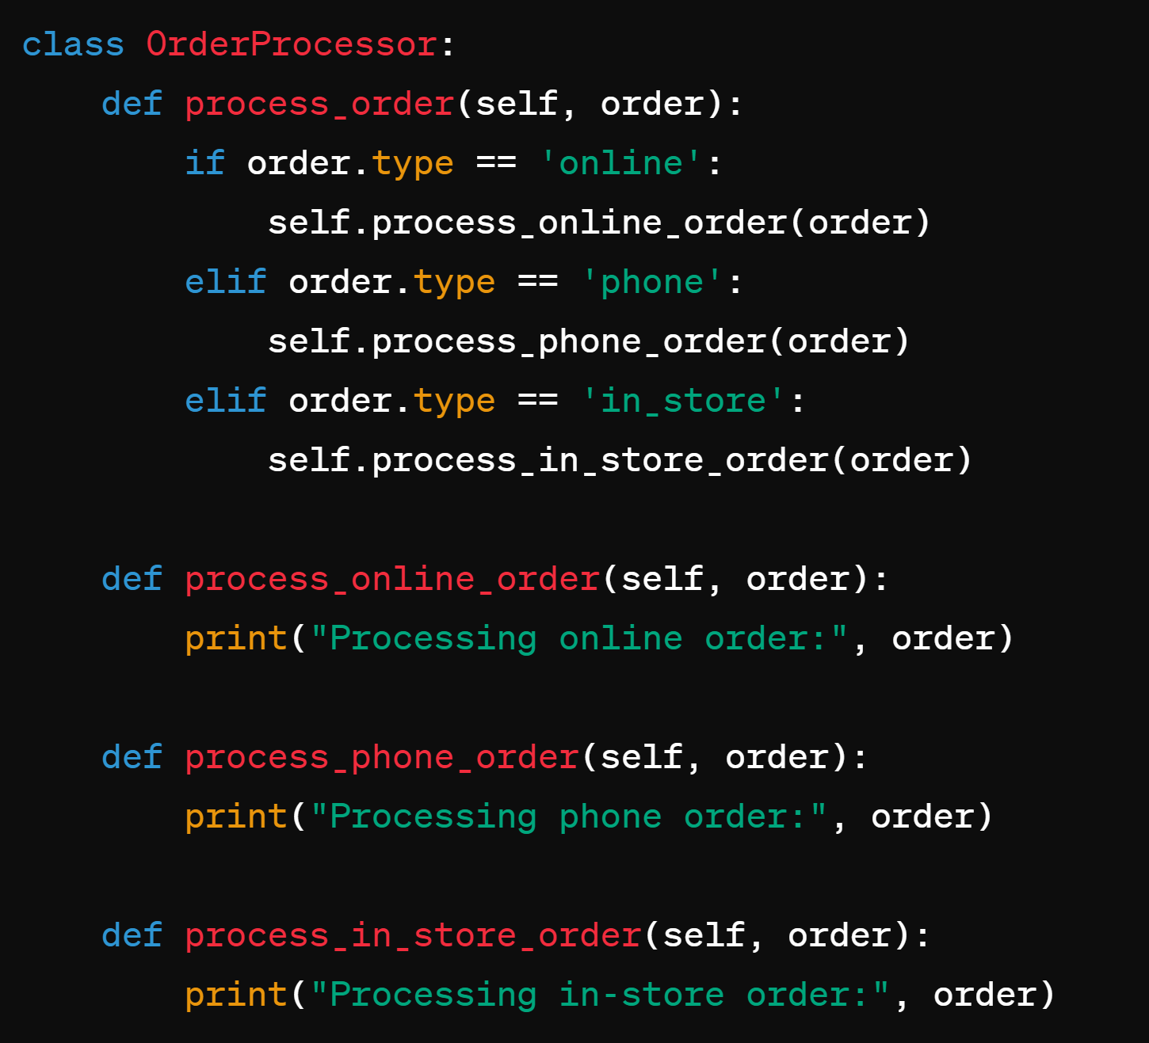
بدون OCP
کلاس OrderProcessor مسئول پردازش انواع مختلف سفارشات است.
اگر نوع جدیدی از سفارش‌ها مانند سفارش‌های ایمیلی معرفی شود، باید کلاس OrderProcessor را تغییر دهیم که OCP را نقض می‌کند.

Slide 9
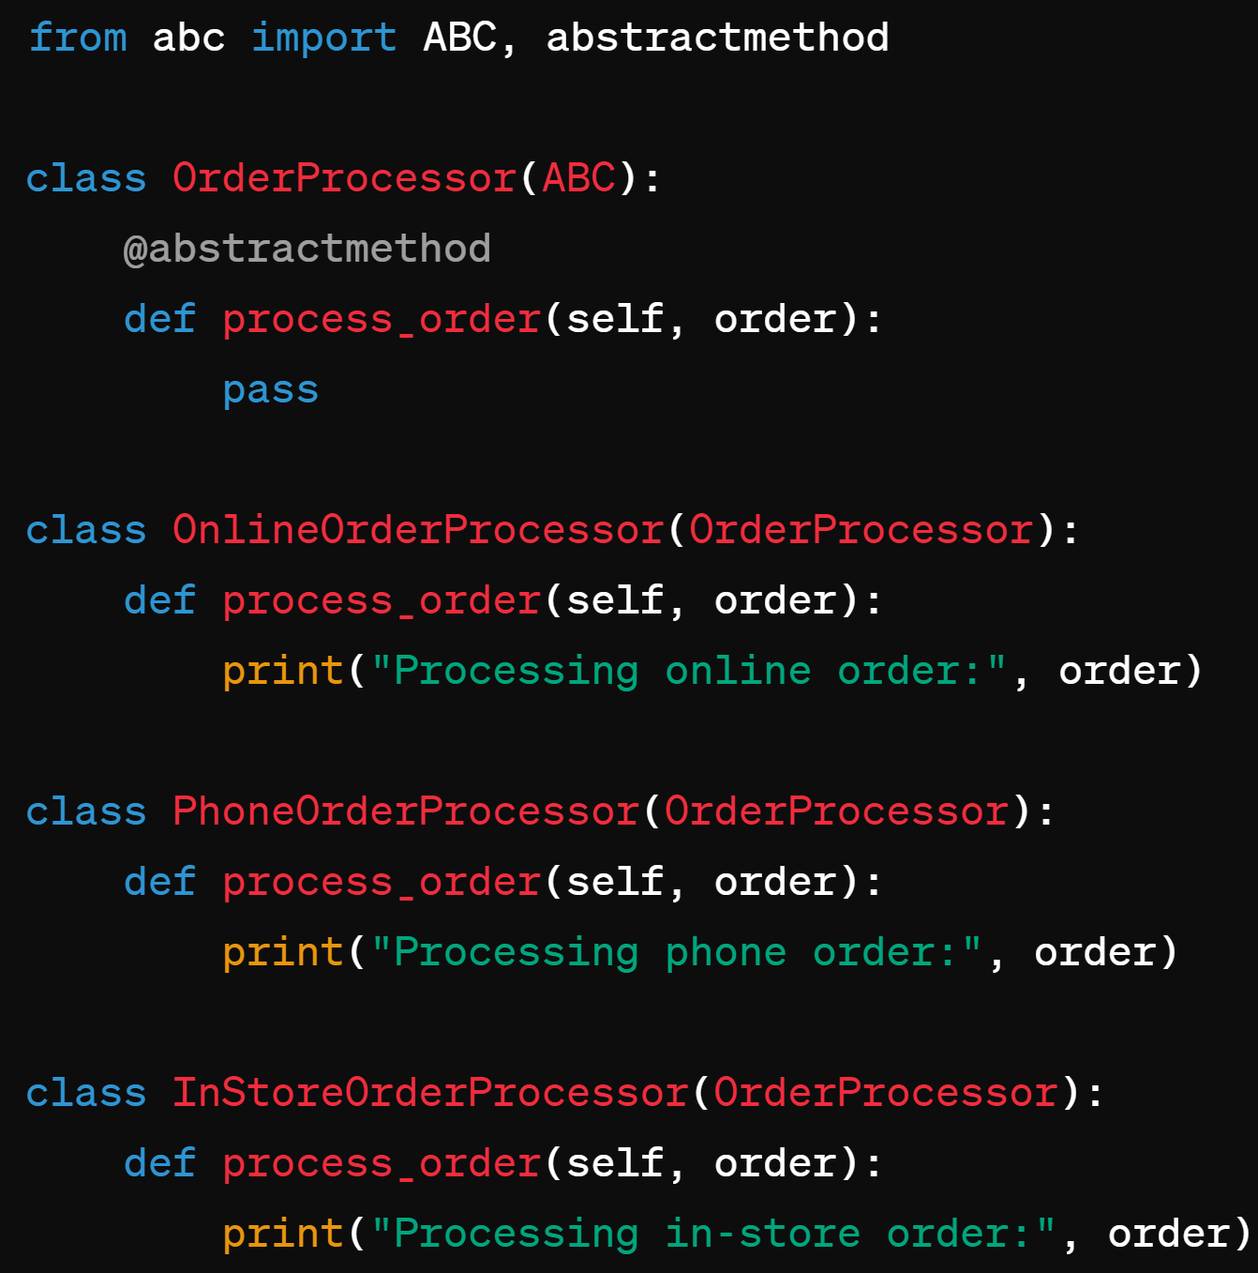
با OCP
حال اگر نیاز به پردازش نوع جدیدی از سفارش، مانند سفارشات «ایمیل» باشد، می‌توانیم به سادگی یک زیر کلاس جدید از OrderProcessor ایجاد کنیم بدون اینکه کد موجود را تغییر دهیم.
Notes:
در اینجا، اصل OCP را با ایجاد یک کلاس اصلی انتزاعی OrderProcessor که متدی به نام process_order را تعریف می‌کند، اعمال کرده‌ایم. زیر کلاس‌هایی مانند OnlineOrderProcessor ،PhoneOrderProcessor و InStoreOrderProcessor این کلاس اصلی را گسترش می‌دهند و متد process_order را مطابق با نیازهای خاص خود پیاده‌سازی می‌کنند. حال اگر نیاز به پردازش نوع جدیدی از سفارش، مانند سفارشات «ایمیل» باشد، می‌توانیم به سادگی یک زیر کلاس جدید از OrderProcessor ایجاد کنیم بدون اینکه کد موجود را تغییر دهیم.

Slide 10
اصول SOLID برای کد‌نویسی
۳- اصل جانشینی لیسکوف (LSP): این اصل بیان می‌کند که اشیاء یک زیرکلاس باید بدون اینکه بر صحت برنامه تأثیر بگذارد، قابل جایگزینی با اشیاء سوپرکلاس آن باشند.
مثال: فرض کنید سناریویی دارید که در آن یک سلسله مراتب کلاسی برای اشکال دارید، از جمله یک کلاس پایه به نام «شکل» Shape و زیرکلاس‌هایی مانند «مربع» و «دایره»
Notes:
اصل تفکیک واسط (ISP): واسط‌های بزرگ به چند واسط کوچک‌تر و خاص‌تر تقسیم می‌شوند.

Slide 11
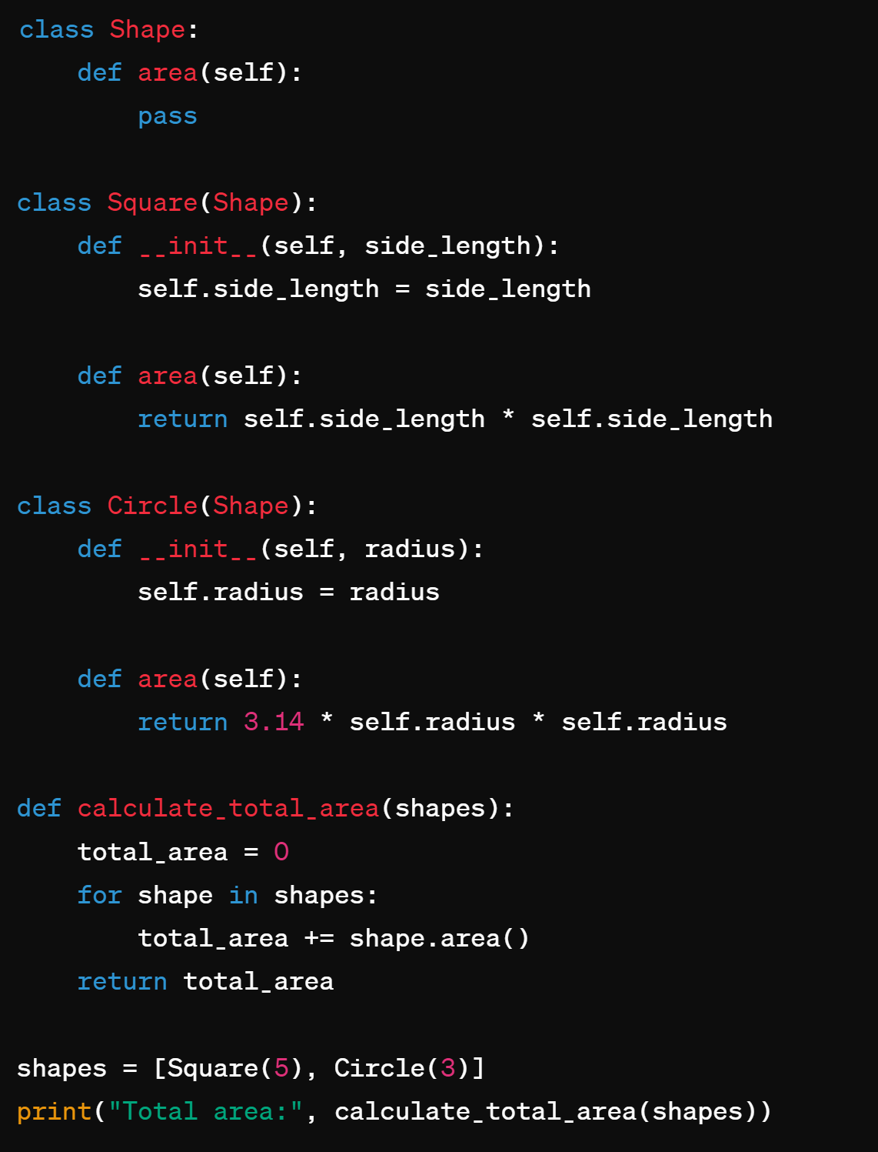
بدون اصل LSP
، کلاس‌های «مربع» و «دایره» زیرکلاس‌هایی از «شکل» هستند و هر دو متد «مساحت» area را برای محاسبه مساحت‌های مربوط به خود بازنویسی می‌کنند.
اگر سعی کنیم از تابع «محاسبه مساحت کل» calculate_total_area با لیستی حاوی اشکال از انواع مختلف استفاده کنیم، ممکن است نتیجه درستی به دست نیاید،
زیرا هر زیرکلاس مساحت خود را به روش متفاوتی محاسبه می‌کند.
Notes:
در این مثال که از اصل Liskov Substitution Principle (LSP) تبعیت نمی‌کند، کلاس‌های «مربع» و «دایره» زیرکلاس‌هایی از «شکل» هستند و هر دو متد «مساحت» (area) را برای محاسبه مساحت‌های مربوط به خود بازنویسی می‌کنند. با این حال، اگر سعی کنیم از تابع «محاسبه مساحت کل» (calculate_total_area) با لیستی حاوی اشکال از انواع مختلف استفاده کنیم، ممکن است نتیجه درستی به دست نیاید، زیرا هر زیرکلاس مساحت خود را به روش متفاوتی محاسبه می‌کند.

Slide 12
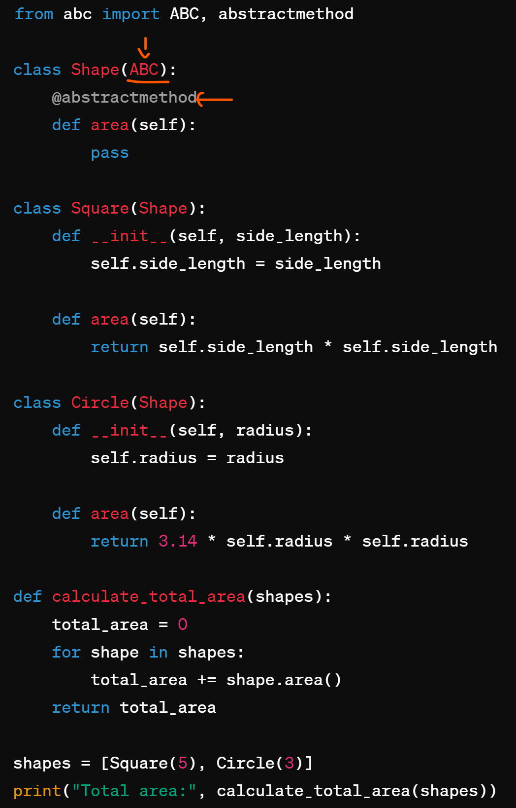
با اصل LSP
در این مثال که از اصل LSP تبعیت می‌کند، کلاس «شکل» را انتزاعی abstract کرده‌ایم و متد «مساحت» را نیز به صورت انتزاعی تعریف کرده‌ایم.
این کار باعث می‌شود که همه زیرکلاس‌ها مجبور شوند متد «مساحت» را مطابق با اشکال خاص خود پیاده‌سازی کنند نه از متد مساحت والد استفاده کنند..
حال، هنگامی که از تابع «محاسبه مساحت کل» با لیستی حاوی اشکال از انواع مختلف استفاده می‌کنیم، هر زیرکلاس پیاده‌سازی خاص خود از متد «مساحت» را ارائه می‌دهد و بدین ترتیب رفتار صحیح را تضمین می‌کند.
Notes:
In this compliant example, we've made the Shape class abstract and defined the area method as abstract as well. This ensures that all subclasses must implement the area method according to their specific shapes. Now, when we use the calculate_total_area function with a list containing shapes of different types, each subclass provides its own implementation of the area method, ensuring correct behavior.

Slide 13
اصول SOLID برای کد‌نویسی
۴- اصل جداسازی رابط (ISP): نباید افراد را مجبور کرد به متدهایی که استفاده نمی‌کنند وابسته باشند. این به معنای ایجاد رابط‌های کوچک‌تر و خاص‌تر است که مشتریان می‌توانند به جای یک رابط بزرگ و عمومی به آن‌ها وابسته باشند.
مثال: تصور کنید سناریویی را طراحی می‌کنید که در آن رابط‌هایی برای یک سیستم پردازش سند تعریف می‌کنید که شامل قابلیت‌هایی برای چاپ و اسکن اسناد است.
Notes:
اصل تفکیک واسط (ISP): واسط‌های بزرگ به چند واسط کوچک‌تر و خاص‌تر تقسیم می‌شوند.

Slide 14
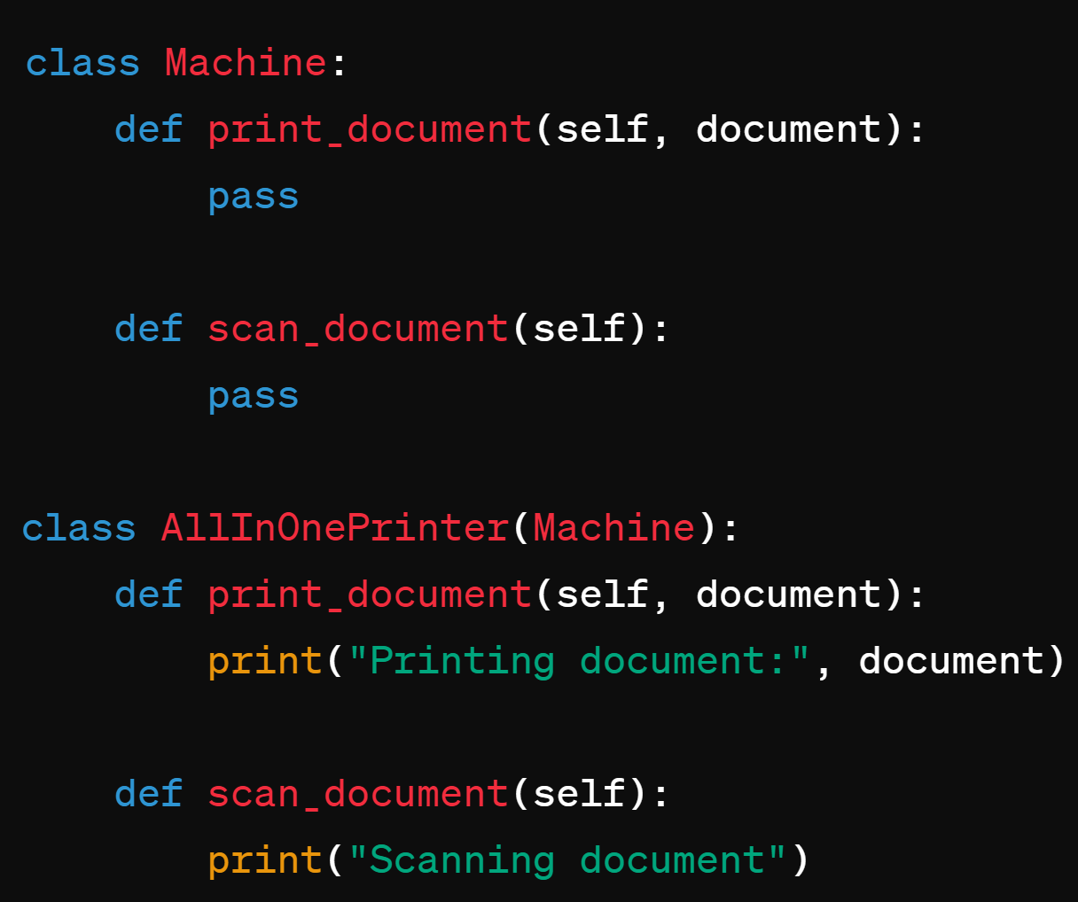
بدون اصل جداسازی رابط Interface Segregation Principle
تصور کنید سناریویی را طراحی می‌کنید که در آن رابط‌هایی برای یک سیستم پردازش سند تعریف می‌کنید که شامل قابلیت‌هایی برای چاپ و اسکن اسناد است.
رابط «دستگاه» شامل هر دو متد «چاپ سند» و «اسکن سند» است.
ممکن است همه «کاربران» به هر دو قابلیت نیاز نداشته باشند.

Slide 15
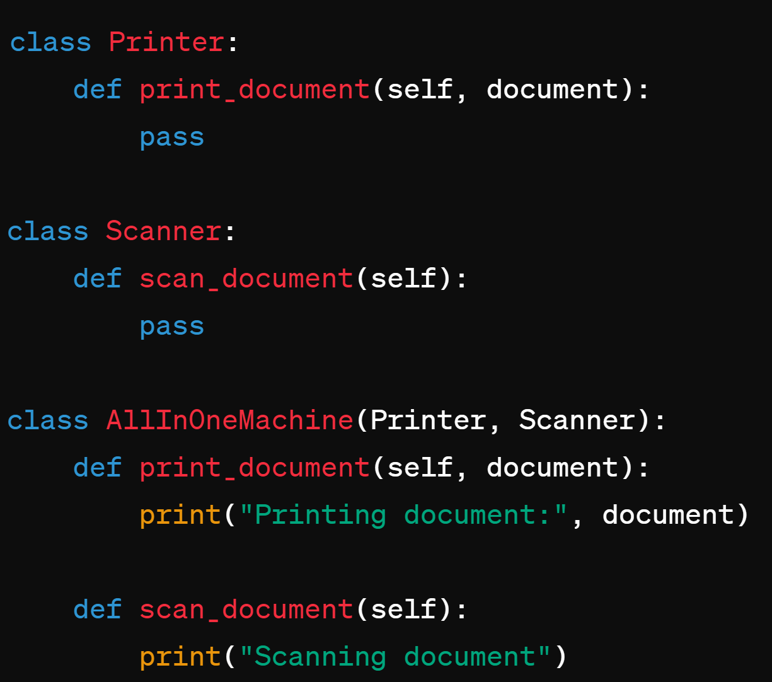
با اصل جداسازی رابط
اینجا، رابط «دستگاه» به دو رابط کوچک‌تر تقسیم کرده‌ایم: «چاپگر» و «اسکنر» حال، «کاربران» می‌توانند بسته به نیازهای خاص خود، به صورت جداگانه به رابط «چاپگر» یا «اسکنر» وابسته باشند.
کلاس «دستگاه همه کاره» هر دو رابط را برای ارائه عملکرد ترکیبی پیاده‌سازی می‌کند، اما «کاربران» می‌توانند فقط از بخش‌هایی که نیاز دارند استفاده کنند.
Notes:
با رعایت اصل جداسازی رابط (Interface Segregation Principle - ISP)، ما اطمینان حاصل می‌کنیم که رابط‌های ما منسجم هستند و نیازهای خاص «کاربران» را برآورده می‌کنند. این امر منجر به کدی تمیزتر، قابل نگهداری‌تر با وابستگی‌های کمتر و اتصال (coupling) کاهش‌یافته می‌شود. «کاربران» می‌توانند به رابط‌های کوچک‌تر و متمرکزتری وابسته باشند که باعث انعطاف‌پذیری و مقیاس‌پذیری بیشتر در سیستم می‌شود.

Slide 16
اصول SOLID برای کد‌نویسی
5-اصل وارونگی وابستگی :
ماژول‌های سطح بالا نباید به ماژول‌های سطح پایین وابسته باشند.
هر دو سطح باید به انتزاعیات Abstractions وابسته باشند.
انتزاعیات نباید به جزئیات وابسته باشند.
جزئیات باید به انتزاعیات وابسته باشند.
توضیح:
اصل وابستگی معکوس بیان می‌کند که ماژول‌های یک سیستم باید به جای وابستگی به پیاده‌سازی‌های خاص Concrete Implementations، به انتزاعیات (مانند رابط‌ها یا کلاس‌های انتزاعی) وابسته باشند. این کار انعطاف‌پذیری و جداسازی Decoupling را به ارمغان می‌آورد، زیرا به ماژول‌های سطح بالا اجازه می‌دهد تا تحت تاثیر تغییرات در ماژول‌های سطح پایین قرار نگیرند.
Notes:
اصل تفکیک واسط (ISP): واسط‌های بزرگ به چند واسط کوچک‌تر و خاص‌تر تقسیم می‌شوند.

Slide 17
اصول SOLID برای کد‌نویسی اصل وارونگی وابستگی
مثال:
فرض کنید سناریوی ساده‌ای دارید که در آن یک ماژول مدیریت کاربر UserManagement برای انجام عملیات CRUD ایجاد، خواندن، به‌روزرسانی، حذف) روی داده‌های کاربر با یک ماژول پایگاه داده Database تعامل دارد.
در رویکرد سنتی، ماژول مدیریت کاربر مستقیماً به کلاس پایگاه داده خاص (مثلاً MySQLDatabase) وابسته است. این وابستگی مستقیم باعث ایجاد مشکلات زیر می‌شود:
عدم انعطاف‌پذیری: اگر بعداً بخواهید از یک پایگاه داده متفاوت مانند PostgreSQL استفاده کنید، باید کد ماژول مدیریت کاربر را برای کار با پایگاه داده جدید تغییر دهید.
اتصال کامل Tight Coupling: هر گونه تغییر در کلاس پایگاه داده خاص بر ماژول مدیریت کاربر تأثیر می‌گذارد و آزمایش و نگهداری کد را پیچیده‌تر می‌کند.
راه کار؟
Notes:
اصل تفکیک واسط (ISP): واسط‌های بزرگ به چند واسط کوچک‌تر و خاص‌تر تقسیم می‌شوند.
CRUD: CREATE, READ, UPDATE, DELETE.

Slide 18
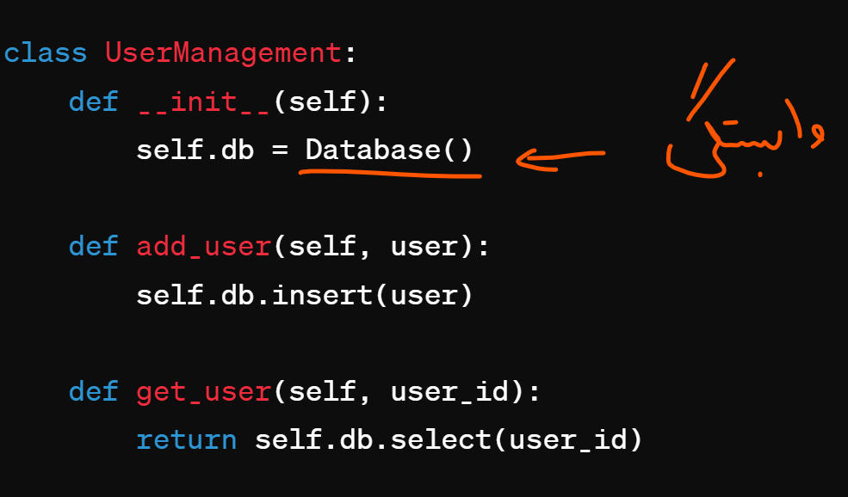

Slide 19
اصول SOLID برای کد‌نویسی اصل وارونگی وابستگی
راه حل:
با استفاده از اصل وابستگی معکوس، می‌توانیم این مشکلات را برطرف کنیم.
یک رابط کاربری به نام "دیتابیس" Databaseتعریف می‌کنیم که عملکردهای CRUD را مشخص می‌کند.
کلاس‌های خاصی مانند MySQLDatabase و PostgreSQLDatabase ایجاد می‌کنیم که رابط "دیتابیس" را پیاده‌سازی می‌کنند.
ماژول مدیریت کاربر به رابط "دیتابیس" وابسته می‌شود و می‌تواند با هر پیاده‌سازی مشخصی از این رابط کار کند.
با این رویکرد، ماژول مدیریت کاربر از جزئیات پیاده‌سازی پایگاه داده خاص جدا شده است.
این کار باعث انعطاف‌پذیری بیشتر کد می‌شود، زیرا می‌توانیم به راحتی از پایگاه‌های داده مختلف بدون تغییر کد ماژول مدیریت کاربر استفاده کنیم.
، جداسازی Decoupling را بهبود می‌بخشد و آزمایش و نگهداری کد را آسان‌تر می‌کند.
Notes:
اصل تفکیک واسط (ISP): واسط‌های بزرگ به چند واسط کوچک‌تر و خاص‌تر تقسیم می‌شوند.

Slide 20
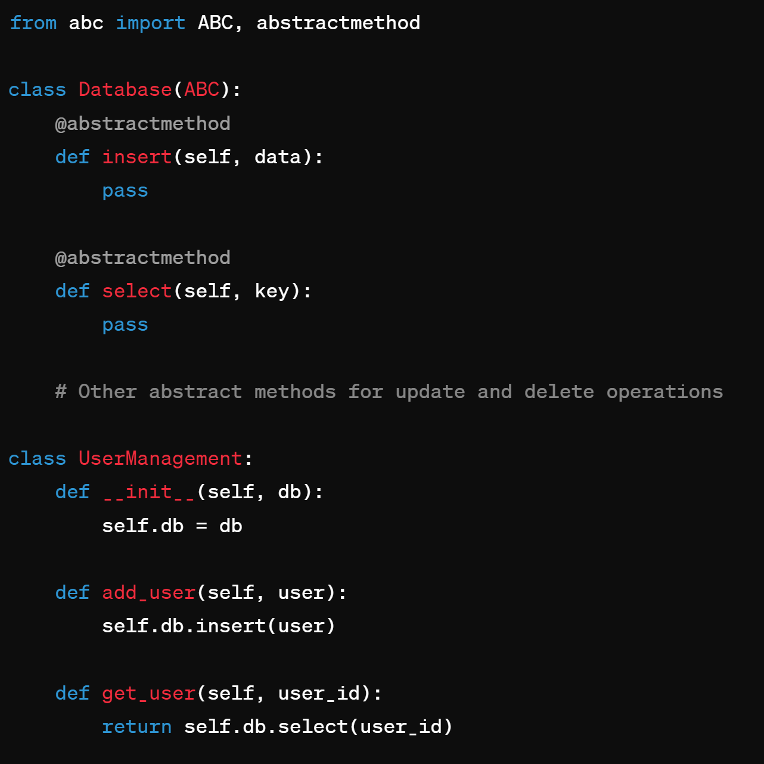

Slide 21
پایان

Slide 22
مثال ۱: سیستم ساده مدیریت کتابخانه با اصول SOLID (پایتون)
این کد یک سیستم مدیریت کتابخانه ابتدایی را با رعایت برخی از اصول SOLID نمایش می‌دهد. برای سادگی از یک رابط کاربری متنی استفاده می‌کند.
توضیح اصول SOLID استفاده شده:
اصل مسئولیت واحد (SRP): هر کلاس مسئولیت مشخصی دارد.
اصل باز/بسته (OCP): بدون تغییر کد موجود (از طریق رابط‌ها) می‌توان قابلیت‌های جدیدی اضافه کرد.
اصل جانشینی Liskov (LSP): زیرکلاس‌ها را می‌توان هر جایی که کلاس‌های پایه آن‌ها انتظار می‌رود استفاده کرد.
کد:

Slide 23
مثال ۱: سیستم ساده مدیریت کتابخانه با اصول SOLID (پایتون)
class LibraryItem:
def __init__(self, title, author=None):
self.title = title
self.author = author
def borrow(self):
pass
def return_item(self):
pass
# کلاس مشخص کننده کتاب
class Book(LibraryItem): ارث بری از کلاس بالا
def __init__(self, title, author):
super().__init__(title, author)

Slide 24
رابط برای مدیریت عملیات کتابخانه
class Library:
def __init__(self):
self.items = []
def add_item(self, item):
if isinstance(item, LibraryItem): # بررسی LSP
self.items.append(item)
else:
print("نوع آیتم نامعتبر است. لطفا زیر کلاسی از LibraryItem اضافه کنید.")
def list_items(self):
for item in self.items:
print(f"{item.title} اثر {item.author if item.author else 'ناشناخته'}")
def borrow_item(self, title):
for item in self.items:
if item.title == title:
item.borrow()
return
print(f"آیتم '{title}' یافت نشد.")
def return_item(self, title):
for item in self.items:
if item.title == title:
item.return_item()
return
print(f"آیتم '{title}' یافت نشد.")
Notes:
Isinstance function: Return whether an object is an instance of a class or of a subclass thereof.

Slide 25
# مثال استفاده
library = Library()
book1 = Book("راهنمای مسافرت کهکشانی برای آدم فضایی‌های دور افتاده", "داگلاس آدامز")
library.add_item(book1)
# نوع آیتم نامعتبر (به دلیل بررسی LSP کار نخواهد کرد)
# library.add_item("یک کتاب نیست")
library.list_items() # خروجی: راهنمای مسافرت کهکشانی برای آدم فضایی‌های دور افتاده اثر داگلاس آدامز
library.borrow_item("راهنمای مسافرت کهکشانی برای آدم فضایی‌های دور افتاده")
library.return_item("ارباب حلقه‌ها") # پیام آیتم یافت نشد

Slide 26
توضیح:
LibraryItem کارکردهای اولیه اقلام موجود در کتابخانه (قرض گرفتن و برگرداندن) را تعریف می‌کند.
Book زیر کلاسی مشخص است که از LibraryItem ارث می‌برد و متدهای خاصی را پیاده‌سازی می‌کند.
Library مجموعه اقلام را مدیریت می‌کند و روش‌هایی برای اضافه کردن، فهرست کردن، قرض گرفتن و برگرداندن ارائه می‌دهد.
کد با داشتن کلاس‌های جداگانه برای اقلام و مدیریت کتابخانه به SRP پایبند است.
کلاس Library تا زمانی که آن‌ها LibraryItem را پیاده‌سازی کنند، امکان اضافه کردن انواع آیتم‌های جدید را فراهم می‌کند (OCP).
بررسی isinstance تضمین می‌کند که زیرکلاس‌ها به طور یکپارچه قابل استفاده باشند (LSP).
این یک نمونه اولیه است. می‌توانید با موارد زیر آن را گسترش دهید:
پیاده‌سازی متدهای borrow و return_item در Book (ردیابی وضعیت قرض گرفته شده)
افزودن قابلیت‌هایی مانند جستجو بر اساس نویسنده، حذف آیتم‌ها و غیره
پیاده‌سازی پایداری داده‌ها با استفاده از فایل‌ها یا پایگاه‌های داده
با رعایت اصول SOLID، کد شما قابل نگهداری‌تر، انعطاف‌پذیرتر و در آینده قابل توسعه‌تر می‌شود.
Notes:
اصل مسئولیت واحد (SRP):
Single Responsibility Principle
اصل باز/بسته (OCP):
Open/Closed Principle
اصل جانشینی لیسکوف (LSP):
Liskov Substitution Principle
اصل جداسازی رابط (ISP):
Interface Segregation Principle
اصل وارونگی وابستگی (DIP):
Dependency Inversion Principle
اصل مسئولیت واحد (SRP): یک کلاس باید فقط یک دلیل برای تغییر داشته باشد. این امر باعث می‌شود کلاس‌ها متمرکز باقی بمانند و احتمال بروز عوارض جانبی ناخواسته هنگام ایجاد تغییرات را کاهش می‌دهد.
اصل باز/بسته (OCP): موجودیت‌های نرم‌افزاری (کلاس‌ها، ماژول‌ها، توابع) باید برای توسعه باز باشند، اما برای اصلاح بسته باشند. این امر باعث تشویق قابلیت استفاده مجدد کد می‌شود و امکان افزودن قابلیت‌های جدید بدون تغییر کد موجود را فراهم می‌سازد.
۳- اصل جانشینی لیسکوف (LSP): زیر انواع (کلاس‌های مشتق‌شده) باید بدون تغییر صحت برنامه، جانشین انواع پایه (کلاس‌های والد) شوند. این اطمینان می‌دهد که کدی که با یک نوع پایه کار می‌کند، با زیرانواع آن نیز کار می‌کند.
۴- اصل جداسازی رابط (ISP): نباید مشتریان را مجبور کرد به متدهایی که استفاده نمی‌کنند وابسته باشند. این به معنای ایجاد رابط‌های کوچک‌تر و خاص‌تر است که مشتریان می‌توانند به جای یک رابط بزرگ و عمومی به آن‌ها وابسته باشند.
۵- اصل وارونگی وابستگی (DIP): ماژول‌های سطح بالا نباید به ماژول‌های سطح پایین وابسته باشند. هر دو باید به انتزاعیات (interfaces) وابسته باشند. انتزاعیات نباید به جزئیات وابسته باشند؛ جزئیات باید به انتزاعیات وابسته باشند. این امر باعث ایجاد وابستگی ضعیف بین اجزا و باعث می‌شود کد انعطاف‌پذیرتر و آسان‌تر برای تست باشد.

